Slide 1
Varsinais-Suomen kirjastojen Jyväskylä-Savonlinna kirjastovierailu 11.-12.11.2013

Slide 2
Jyväskylä valittiin tutustumiskohteeksi toiminnallisista syistä
Tutustuimme vapaaehtoistoimintaan, järjestelmään ja luettelointiprosessin kehittämiseen.
Kiitoksia esittelijöille!

Slide 3
Jyväskylässä hyödynnetään vapaaehtoistyötä
Asukasyhdistyksen vapaaehtoiset pitävät kirjastoa auki parina iltana viikossa. Tuolloin voi lainata ja palauttaa, mutta muuta kirjastoammatillista palvelua ei ole tarjolla
Yhdistykset pitävät tilaa auki ja järjestävät tapahtumia
Kokemukset ovat olleet positiivisia

Slide 4
Järjestelmäasiat
Varausten itsepalvelunouto oli käytössä pääkirjastossa
Arenassa uusia ominaisuuksia: tunnusluvun vaihto, kaksivaiheinen uusinta
Keskustelua Arenan tulevasta versiosta ja muutostarpeista: oletusnoutopaikka ja saatavuus sen mukaan, verkkomaksaminen, osakohteiden esittäminen hakutuloksissa
Henkilöllisyystodistuksen käyttö lainauksessa tiskillä, ei automaateilla
Lainahistorian tallennus käytössä kotipalveluasiakkailla

Slide 5
Kokoelmat ja luettelointi
Jyväskylässä on selvitetty luettelointiprosessin tehostamista, mutta uusia ratkaisuja ei löytynyt
Luettelointi ja niteiden käsittely keskitetty
Kelluvaa kokoelmaa on mietitty
Nollalainat avuksi poistoissa

Slide 6
Jyväskylässä tehdään hankesuunnitelmaa tilan peruskorjauksesta
kirjastossa riitti tilaa ja avaruutta lähteä suunnittelemaan peruskorjausta
tiloja suunniteltaessa on otettava huomioon asiointiprosessi
opasteiden tärkeys

Slide 7
Kiinnostavia kalusteratkaisuja
Pöllönmallisia kirjatelineitä
Läppärituolit

Slide 8
Matka jatkuu Jyväskylästä Savonlinnaan

Slide 9
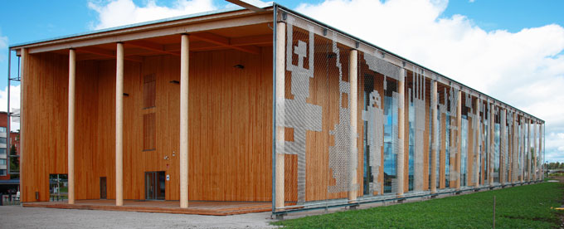
Savonlinnassa tutustumiskohteena oli syyskuussa avattu pääkirjasto Joeli
Asiakkaiden ja henkilökunnan ylpeys oli ulkoapäin kaunis rakennus. Julkisivu lasia, metallia ja siperiankuusta, joka harmaantuu ajan kuluessa.

Slide 10
Tilaa on saatu puolet lisää
Kolmannesta kerroksesta, johon asiakkailla ei ollut pääsy, avautui hieno näkymä portaikkoon ja hyllyasetteluun
Kirjahyllyt olivat matalia ja se herätti keskustelua ergonomiasta ja esteettisyydestä. Kauttaaltaan matalat hyllyt eivät rytmittäneet tilaa riittävästi.

Slide 11
Henkilökunnan määrä vähenee
Jotkut asiakaspalvelupisteet olivat miehitettynä vain osan aukioloajoista.
Neuvontatiskit oli todettu epäkäytännöllisiksi
Asiakasnettipöydissä ja automaattipöydissä oli kiinnitetty huomiota johtojen piilottamiseen

Slide 12
Joelissa tiloilla on oivaltavat nimet
Osviitta, Virke, Nappula, Miitti, Kaiku, Marjuli…
Kahvila Poukamassa sai syödä myös omia eväitä

Slide 13
Rakennus sallii muutoksia
Tila oli otettu vasta käyttöön. Rakennuksen muoto antaa mahdollisuuksia tarvittaviin muutoksiin.
Opastus on tärkeää
Esitteet opaskarttoineen olivat hyvät

Slide 14
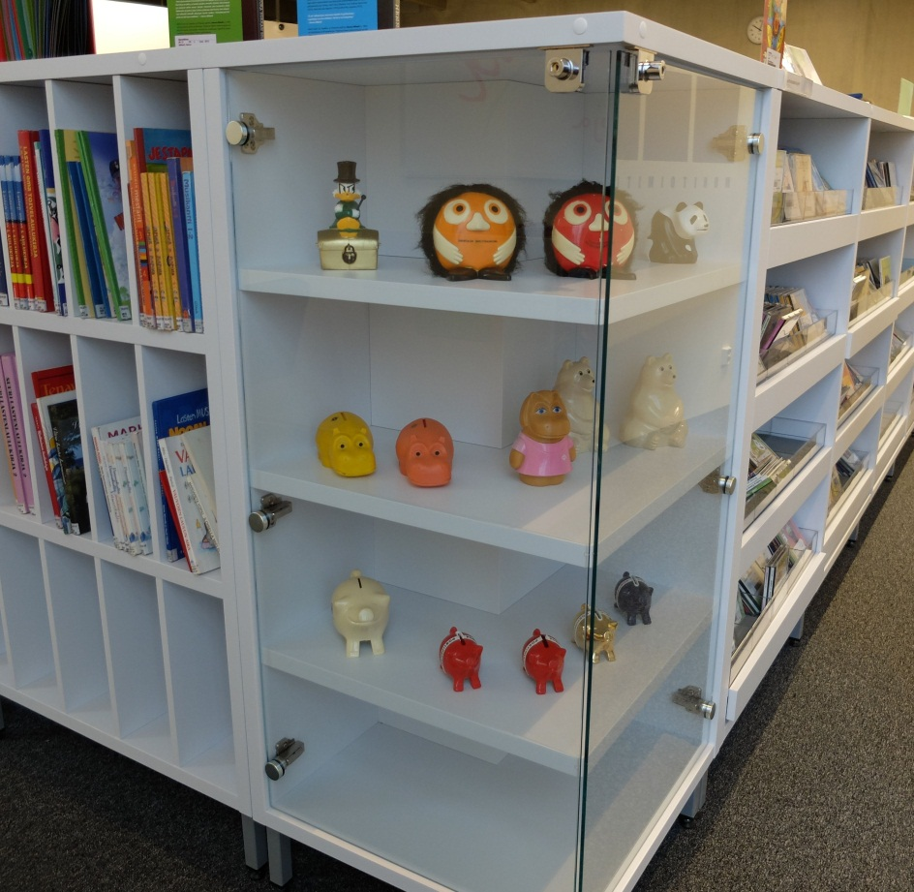
Säilytysratkaisuja
Monitoimitila Tilkku ”on Lasten- ja nuortenosaston väripilkku”

Slide 15
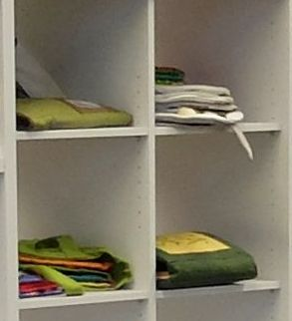
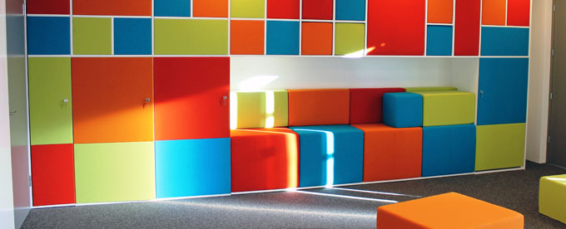
Vinkkejä
Aiheista kootut kirjakassit
20 euron vuosivarauskortti
Pelihuoneen ovessa selkeät käyttöohjeet
Tekstiilikirjat

Slide 16
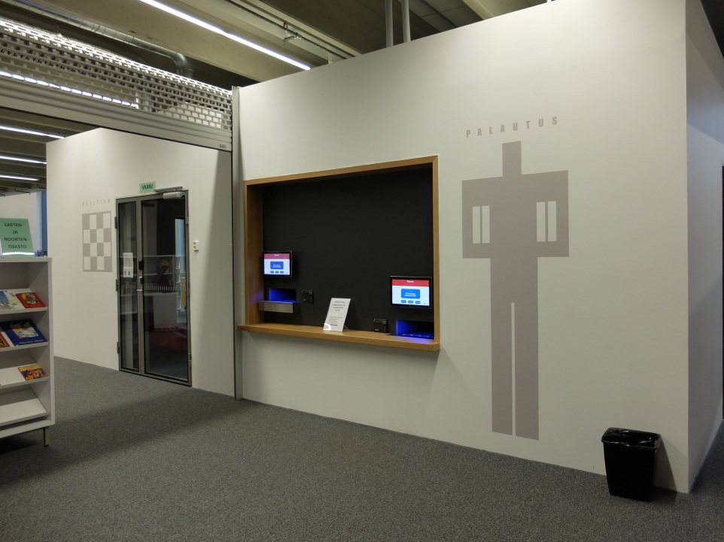
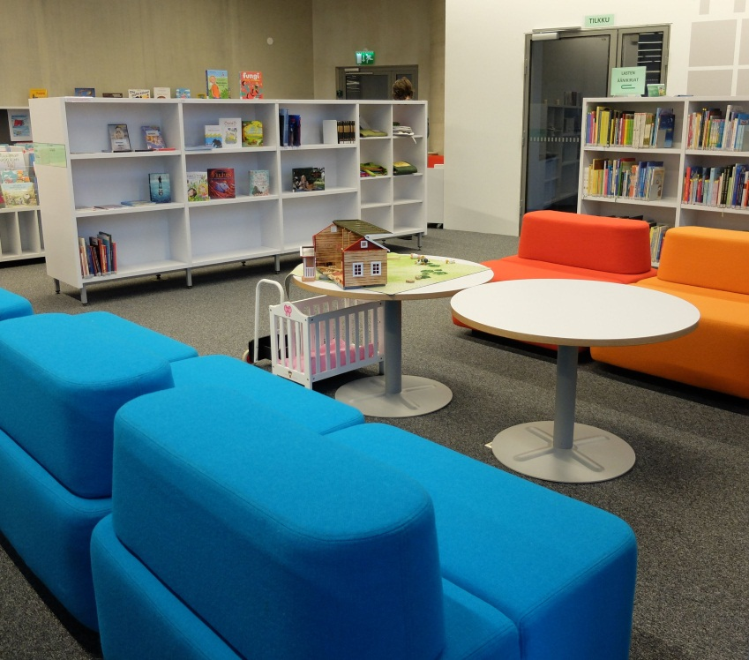

Slide 17
Kiitoksia Joelin esittelijöille!

Slide 18
Kokouksia
Paluumatkalla kuultiin YKN:n kuulumiset ja jokainen kertoi ajatuksiaan tutustumiskäynneistä.
Joelissa kokouksen aiheina olivat maakunnan asiat.

Slide 19
Yhteistyötä suunnittelussa
Rakennushankkeissa dokumentointi on tärkeää: mitä tavoitellaan, mitä uudistetaan ja mitä se tarkoittaa toiminnassa
Varsinais-Suomessa on suunnitteilla useita uudishankkeita ja peruskorjauksia. Suunnittelua voitaisiin tehdä yhteistyössä.

